Slide 1
Fulls de calcul

Slide 2

Imatge de fons

Slide 3
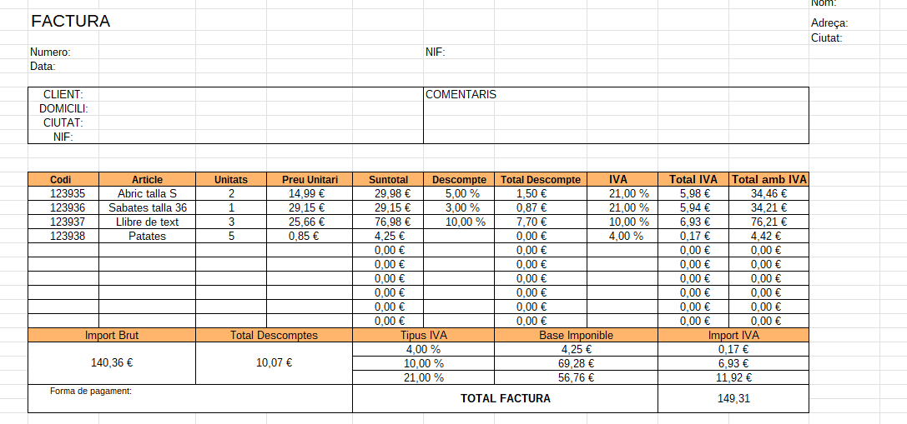
Factura

Slide 4

Avatar

Slide 5

Podcast

Slide 6

Video Tutorial

Slide 7
Taula comparativa
Característica | Google Drive | Zoho
Almacenamiento gratuito | 15 GB | 5 GB
Colaboración en tiempo real | Sí | Sí
Integración con otros servicios | Sí | Sí

Slide 8
Grafic de Barres

Slide 9
Llista de xuxes
Sireres
Cucs
Regalius
Ous
Dits

Slide 10
Llista de Galetes
Oreo
Maria
Chikilin
Chips Ahoy

